Slide 1

Project Game Mania
Gilson Emanuel
Link do projeto: https://www.figma.com/file/2BayBUZYKkO5f0DXyG6X21/Project-Game-Mania?node-id=114%3A26

Slide 2
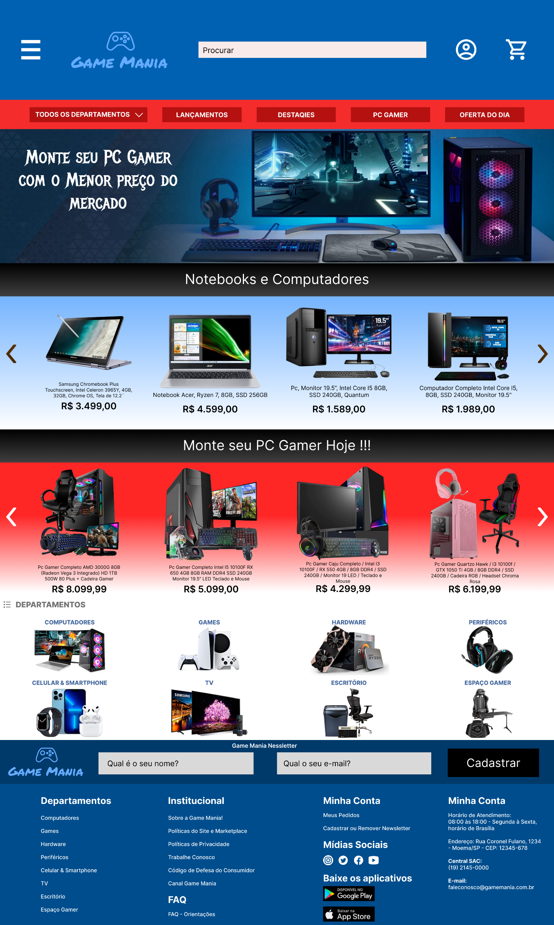
Versão Desktop
Para o desenvolvimento deste projeto foi feito utilizado as informações coletadas do briefing com o cliente.
As informações foram planejadas para minimalistas ao máximo porém sem perder o conceito de e-commerce e utilizando as cores recomendadas pelo cliente.
A cor predominante foi o azul, pois remete a jovialidade do público-alvo e energia da juventude.
As cores secundárias foram vermelha e preto. Vermelha remete a força e paixão dos amantes de jogos virtuais que é um dos perfis de consumidores e o preto gradiente remete a elegância e seriedade do público mais velho que procura os produtos da Game Mania como workstation.

Slide 3
Versão Desktop
O layout foi pensado em ser minimalista porém acessível tanto aos mais novos e aos mais velhos, com botões aparente e sem ficar poluído o ambiente.
Os produtos utilizados foram pensados no público-alvo.
O banner foi pensado no principal consumidor, os jogadores gamers.
A seção de Notebooks e Computadores vem primeiro para os mais velhos terem acesso aos produtos de seu maior interesse primeiro.
O primeiro produto é um notebook touchscreen pois é um produto versátil pois pode ser utilizado tanto como notebook quanto como tablet, e é de grande valor para os mais velhos.

Slide 4
Versão Desktop
A seguir vem a seção de PC Gamers, esta é um seção pensada no público que compõem a maior parte dos lucros da empresa e por isso foram colocados produtos modernos e de grande valor, e possui também um produto focado no público feminino fazendo a inclusão desse público que por vezes é esquecido.
A seguir vem a seção com todos os departamentos da loja.
Abaixo um campo para o cliente assinar uma newsletter e assim a empresa poder fazer e-mail marketing convertendo interessados e novos clientes futuramente.
E por último está o rodapé que possui informações dos departamentos, informações institucionais, da conta do usuário e informações de contato e localização da loja física.

Slide 5
Versão Desktop
As maiores dificuldades foram criar uma paleta de compatível com as cores que o cliente queria sem utilizar as cores que ele não queria.
Foi difícil escolher uma tipografia que transmitisse seriedade e mesmo assim jovialidade para combinar com o público mais velho sem deixar de atrair o público mais jovem.
O site é funcional pois atende as necessidades de compra de produtos focados nos públicos-alvo.
O site possui boa usabilidade pois atende a um fluxo de pensamento e ação do usuário que procura os produtos da empresa.
O site é legível com as fontes utilizadas no tamanho certo para cada objeto contido no site.

Slide 6
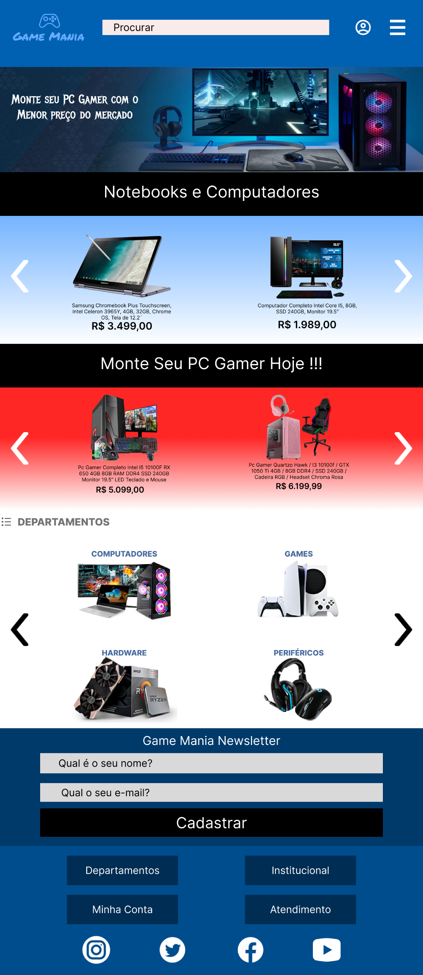
Versão Tablet
A versão para tablet foi pensada nos mesmos públicos porém a compatibilidade teve que ser ajustada.
Essa foi a maior dificuldade da versão para tablet, fazer a responsividade do site para ele ser compatível com a resolução apresentada nos tablets.
Os princípios de UX foram os mesmo utilizados na versão desktop.

Slide 7
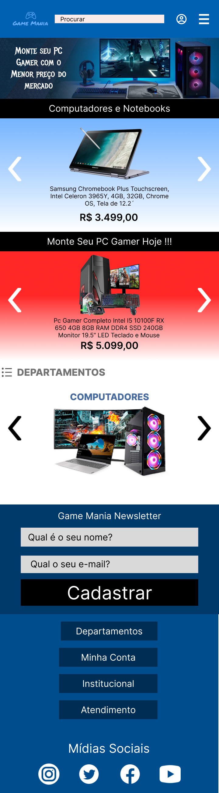
Versão Mobile
A versão para mobile foi pensada nos mesmos públicos porém a compatibilidade teve que ser ajustada.
Essa foi a maior dificuldade no desenvolvimento da versão mobile, fazer a responsividade do site para ele ser compatível com a resolução apresentada nos dispositivos móveis.
Os princípios de UX foram os mesmo utilizados na versão desktop.

